Slide 1
Algoritmos de Búsqueda y Ordenamiento
Trabajo integrador Programación I
Alumno: Luca Genaro Ruff
Docente: Nicolás Quirós
Tutor: Neyén Bianchi

Slide 2
Introducción
• Importancia de los algoritmos de búsqueda y ordenamiento en la programación.
• Objetivo: analizar, implementar y combinar algoritmos para resolver problemas.
• Aplicación en software moderno.

Slide 3
Marco Teórico
• Búsqueda Lineal: recorre la lista (O(n)).
• Búsqueda Binaria: divide la lista ordenada (O(log n)).
• Bubble Sort: simple pero ineficiente (O(n²)).
• Quicksort: eficiente y rápido (O(n log n)).

Slide 4
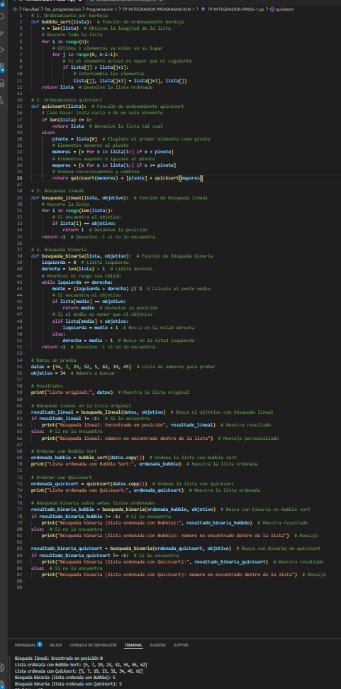
Funcionamiento del Caso Práctico
1. Lista desordenada + número objetivo.
2. Búsqueda lineal sobre la lista original.
3. Ordenamiento con Bubble Sort.
4. Búsqueda binaria sobre lista ordenada.
5. Ordenamiento con Quicksort.
6. Búsqueda binaria nuevamente.

Slide 5
Algoritmos Implementados
• Bubble Sort
• Quicksort
• Búsqueda Lineal
• Búsqueda Binaria
• Lenguaje: Python 3.11

Slide 6
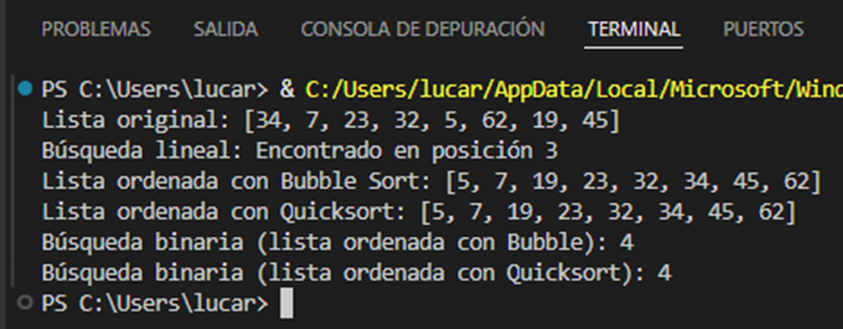
Resultados Obtenidos
• Búsqueda lineal (Sin ordenar): posición 3.
• Lista Ordenada: Bubble Sort
• Lista Ordenada:
Quicksort
• Busqueda binaria (Ordenada): posición 4.

Slide 7
Dificultades Enfrentadas
• Comprender la recursividad en Quicksort.
• Posiciones distintas al ordenar listas.
• Error en cálculo de índice medio en binaria.
• Resueltos con pruebas, teoría y depuración.

Slide 8
Conclusiones
• Comprensión profunda de los algoritmos.
• Mejor toma de decisiones al programar.
• Útil para proyectos futuros y software real.
• Mejora en organización, eficiencia y claridad.

